Slide 1

Реформа контрольно-надзорной деятельности
ДЕПАРТАМЕНТ АРХИТЕКТУРЫ И СТРОИТЕЛЬСТВА ТОМСКОЙ ОБЛАСТИ

Slide 2



Федеральный закон от 31 июля 2020 г. № 248-ФЗ
«О государственном контроле (надзоре) и муниципальном контроле в Российской Федерации
ДЕПАРТАМЕНТ АРХИТЕКТУРЫ
И СТРОИТЕЛЬСТВА
ТОМСКОЙ ОБЛАСТИ
Риск-ориентированный
подход
Отказ от проверки как единственного мероприятия
Частота проверок напрямую зависит
от уровня опасности объекта
Вводится 10 способов осуществлять
контроль (надзор)
Приоритет профилактики
Информатизация
Взаимодействие контролеров и контролируемых лиц только
в электронном виде
Вводится 7 видов
профилактических мероприятий
Уход от «палочной системы»
Учет видов контроля
Контроль оценивается
по предотвращенным рискам
Создается реестр видов контроля. Если вида контроля нет в реестре, контроль не проводится

Slide 3
Контрольные (надзорные) мероприятия
ДЕПАРТАМЕНТ АРХИТЕКТУРЫ
И СТРОИТЕЛЬСТВА
ТОМСКОЙ ОБЛАСТИ
МЕРОПРИЯТИЯ С ВЗАИМОДЕЙСТВИЕМ
Мониторинговая закупка
Суть: моделирование сделки с последующим направлением товаров на экспертизу
Условия: согласование прокурора
Сроки: 1 рабочий день
Контрольная закупка
Суть: моделирование сделки для проверки соблюдения ОТ
Условия: согласование с прокурором
Сроки: 1 рабочий день
Рейдовый осмотр
Суть: осмотр произв. объектов для оценки соблюдения требований по использованию (эксплуатации)
Условия: согласование прокурора
Сроки: 1 рабочий день на объект
Инспекционный визит
Суть: посещение инспектором контролируемого лица
Условия: согласование прокурора
Сроки: 1 рабочий день на объект
Выборочный контроль
Суть: отбор проб для проверки соответствия требованиям безопасности
Условия: согласование прокурора
Сроки: 1 рабочий день
МЕРОПРИЯТИЯ БЕЗ ВЗАИМОДЕЙСТВИЯ
Наблюдение за соблюдением обязательных требований
Суть: анализ данных о деятельности контролируемого лица
Выездная проверка
Суть: комплексное контрольное мероприятие для оценки соблюдения ОТ и решений КНО
Условия: согласование прокурора, уведомление за сутки
Сроки: 10 рабочих дней
Выездное обследование
Суть: визуальная оценка соблюдения ОТ
Сроки: 1 рабочий день
Документарная проверка
Суть: анализ документов подконтрольного лица
Условия: без согласования с прокурором
Сроки: 10 рабочих дней

Slide 4
Региональный государственный контроль (надзор)
ДЕПАРТАМЕНТ АРХИТЕКТУРЫ
И СТРОИТЕЛЬСТВА
ТОМСКОЙ ОБЛАСТИ
ОТРАСЛЕВОЕ РЕГУЛИРОВАНИЕ
Информационные системы КНД
Закон о виде контроля
Единый реестр контрольных
(надзорных) мероприятий
Положение о виде контроля
Единый реестр видов контроля
Ведомственные акты РОИВ
Ведомственные информационные системы
Проведение контрольных мероприятий,
не внесенных в ЕРКНМ, не допускается

Slide 5
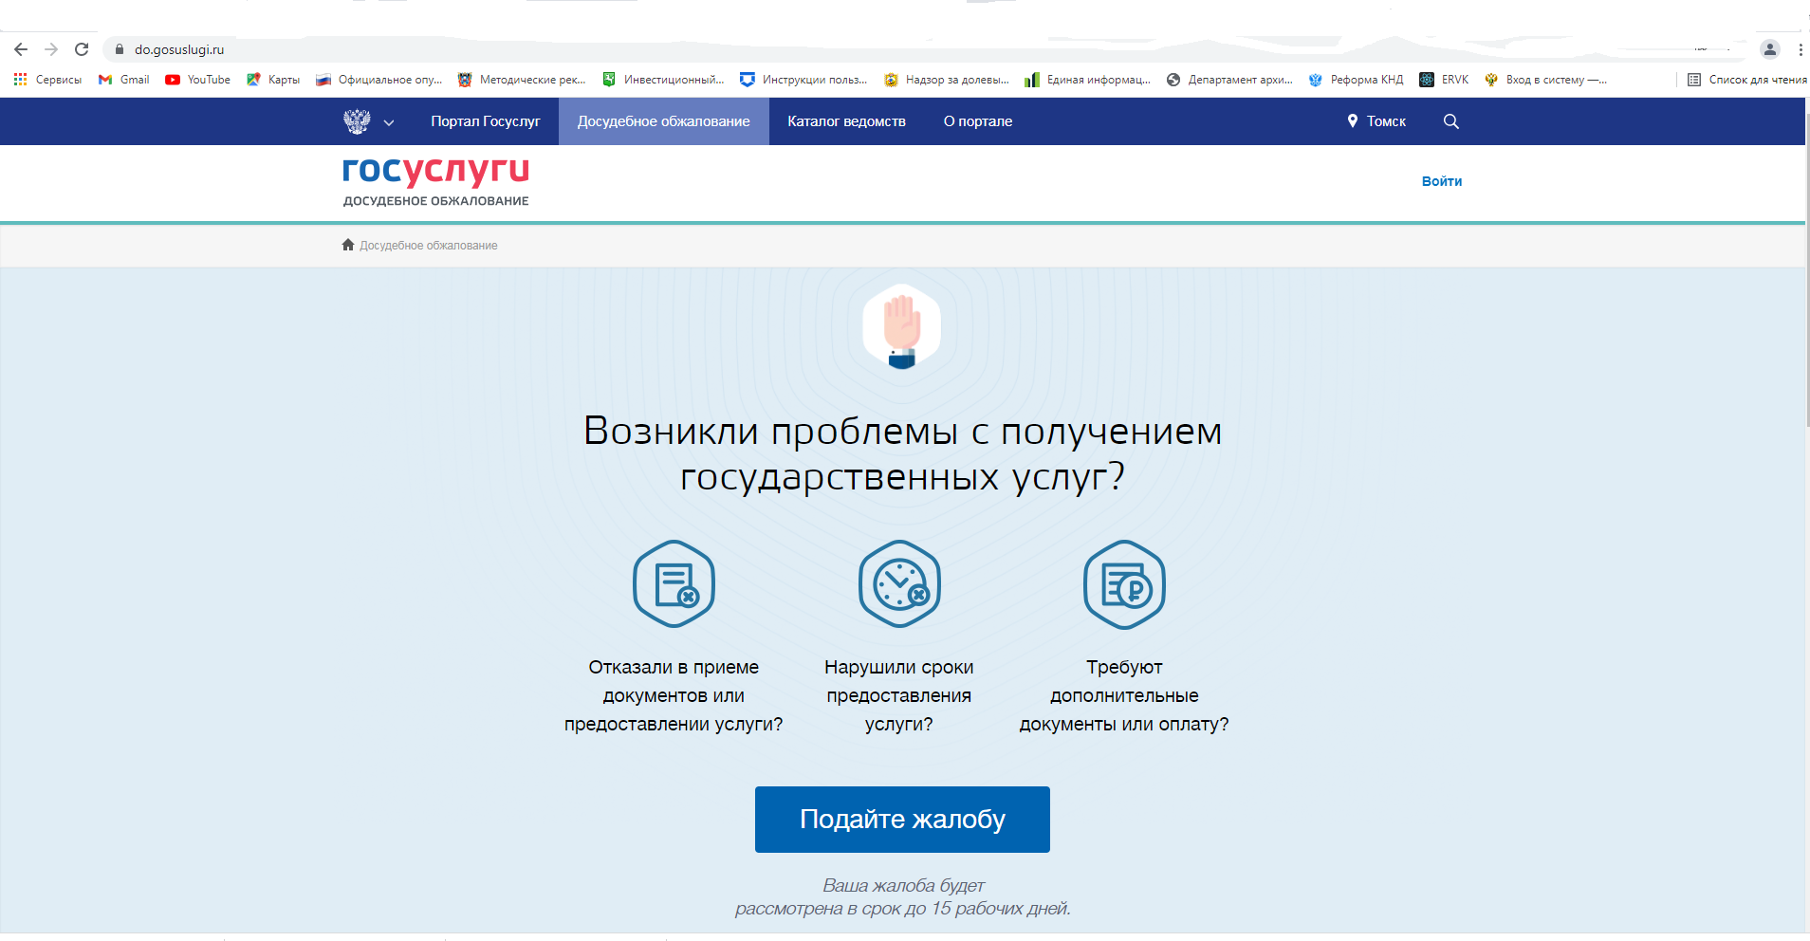
ДОСУДЕБНОЕ ОБЖАЛОВАНИЕ
В чем преимущество?
Бесплатный сервис, позволяющий избежать судебных издержек.
Для вашего удобства процесс рассмотрения жалобы происходит в сокращенные сроки в режиме онлайн. Вы будете получать оповещение о прохождении жалобой каждого этапа и сможете контролировать ход её рассмотрения
Жалоба на решение
контрольных органов
С помощью данной услуги
можно подать жалобу на контролирующий орган, если при осуществлении государственного контроля (надзора) были нарушены ваши права или законные интересы. С 1 июля 2021 года механизм досудебного обжалования становится обязательным для отдельных видов федерального контроля, а с
1 января 2023 года он обязателен для всех.
ДЕПАРТАМЕНТ АРХИТЕКТУРЫ
И СТРОИТЕЛЬСТВА
ТОМСКОЙ ОБЛАСТИ

Slide 6
ДОСУДЕБНОЕ ОБЖАЛОВАНИЕ
Услуга предназначена для контролируемых лиц (юридических лиц, индивидуальных предпринимателей либо граждан, не осуществляющих предпринимательскую деятельность) в отношении которых при проведении мероприятий по государственному контролю (надзору) органом исполнительной власти принято юридически значимое решение.
ДЕПАРТАМЕНТ АРХИТЕКТУРЫ
И СТРОИТЕЛЬСТВА
ТОМСКОЙ ОБЛАСТИ
В чем преимущество?
Бесплатный сервис, позволяющий избежать судебных издержек.
Для вашего удобства процесс рассмотрения жалобы происходит в сокращенные сроки в режиме онлайн.
Вы будете получать оповещение о прохождении жалобой каждого этапа и сможете контролировать ход её рассмотрения
На что можно пожаловаться?
Акт или решение по результатам проверки
Предписание об устранении выявленных нарушений
Решение о проведении контрольных (надзорных) мероприятий
Действия (бездействие) должностного лица в рамках проверки

Slide 7
ДОСУДЕБНОЕ ОБЖАЛОВАНИЕ
Жалоба должна содержать:
ДЕПАРТАМЕНТ АРХИТЕКТУРЫ
И СТРОИТЕЛЬСТВА
ТОМСКОЙ ОБЛАСТИ
наименование контрольного (надзорного) органа, фамилию, имя, отчество (при наличии) должностного лица, решение и (или) действие (бездействие) которых обжалуются;
фамилию, имя, отчество (при наличии), сведения о месте жительства (месте осуществления деятельности) гражданина, либо наименование организации-заявителя, сведения о месте нахождения этой организации, либо реквизиты доверенности и фамилию, имя, отчество (при наличии) лица, подающего жалобу по доверенности, желаемый способ осуществления взаимодействия на время рассмотрения жалобы и желаемый способ получения решения по ней;
сведения об обжалуемых решении контрольного (надзорного) органа и (или) действии (бездействии) его должностного лица, которые привели или могут привести к нарушению прав контролируемого лица, подавшего жалобу;
основания и доводы, на основании которых заявитель не согласен с решением контрольного (надзорного) органа и (или) действием (бездействием) должностного лица. Заявителем могут быть представлены документы (при наличии), подтверждающие его доводы, либо их копии;
требования лица, подавшего жалобу;
учетный номер контрольного (надзорного) мероприятия в едином реестре контрольных (надзорных) мероприятий, в отношении которого подается жалоба, если Правительством Российской Федерации не установлено иное.

Slide 8
ДОСУДЕБНОЕ ОБЖАЛОВАНИЕ
Как подать жалобу?
Уполномоченный на рассмотрение жалобы орган принимает решение об отказе в рассмотрении жалобы в течение
5 рабочих дней со дня получения жалобы, если:
- жалоба подана после истечения сроков подачи жалобы, установленных частями 5 и 6 статьи 40 Федерального закона № 248–ФЗ, и не содержит ходатайства о восстановлении пропущенного срока на подачу жалобы;
- в удовлетворении ходатайства о восстановлении пропущенного срока на подачу жалобы отказано;
- до принятия решения по жалобе от контролируемого лица, ее подавшего, поступило заявление об отзыве жалобы;
- имеется решение суда по вопросам, поставленным в жалобе;
- ранее в уполномоченный орган была подана другая жалоба от того же контролируемого лица по тем же основаниям;
- жалоба содержит нецензурные либо оскорбительные выражения, угрозы жизни, здоровью и имуществу должностных лиц контрольного (надзорного) органа, а также членов их семей;
- ранее получен отказ в рассмотрении жалобы по тому же предмету, исключающий возможность повторного обращения данного контролируемого лица с жалобой, и не приводятся новые доводы или обстоятельства;
- жалоба подана в ненадлежащий уполномоченный орган;
- законодательством Российской Федерации предусмотрен только судебный порядок обжалования решений контрольного (надзорного) органа.
ДЕПАРТАМЕНТ АРХИТЕКТУРЫ
И СТРОИТЕЛЬСТВА
ТОМСКОЙ ОБЛАСТИ
1. Заполнить и отправить жалобу
Выберите номер обжалуемой проверки, опишите суть жалобы, приложите необходимые материалы.
Для направления жалобы потребуется указать учетный номер проверки из единого реестра проверок, в рамках которой вы подаете жалобу
Если необходимо приостановить исполнение обжалуемого решения контрольного органа или вы по объективным причинам пропустили срок подачи жалобы, пожалуйста, сообщите об этом.
Юридическому лицу для подачи жалобы потребуется подписать ее электронной цифровой подписью.
2. Жалоба зарегистрирована в ведомстве
В течение суток вы получите уведомление о регистрации жалобы.
3. Жалоба взята в работу
В течение 5 рабочих дней уполномоченный орган рассмотрит ее на предмет наличия оснований для отказа. По итогам рассмотрения жалоба будет взята в работу, либо вы получите мотивированный отказ.
Срок рассмотрения жалобы уполномоченным органом составит не более 20 рабочих дней. Указанный срок рассмотрения может быть однократно продлён уполномоченным органом, но не более чем на 20 рабочих дней.
На данном этапе уполномоченный орган принимает решение о приостановлении обжалуемого решения, если ранее было подано соответствующее ходатайство. Срок для принятия такого решения — 2 рабочих дня.
На данном этапе, при необходимости, вы можете дослать в уполномоченный орган дополнительную информацию и документы, относящиеся к предмету жалобы, а также отозвать ее с рассмотрения.
О каждом значимом действии, совершенным уполномоченным органом по жалобе, вы будете получать оповещение в режиме онлайн.
4. Решение по жалобе
По итогам рассмотрения жалобы уполномоченный орган примет одно из следующих решений:
оставляет жалобу без удовлетворения;
полностью или частично отменяет решение контрольного (надзорного) органа;
отменяет решение контрольного (надзорного) органа полностью и принимает новое решение;
признает действия (бездействие) должностных лиц контрольных (надзорных) органов незаконными и выносит решение по существу, в том числе об осуществлении при необходимости определенных действий.
Оповещение о результате рассмотрения жалобы и соответствующее решение направляется автоматически.

Slide 9
ДЕПАРТАМЕНТ АРХИТЕКТУРЫ И СТРОИТЕЛЬСТВА ТОМСКОЙ ОБЛАСТИ
СПАСИБО
ЗА ВНИМАНИЕ!

